Slide 1
Název | Atmosféra
Předmět, ročník | Zeměpis, 1. ročník
Tematická oblast | Fyzicko-geografická sféra
Anotace | Atmosféra – podnebí Prezentace o faktorech ovlivňující podnebí, podnebné oblasti
Klíčová slova | oceanita, kontinentalita, savana, polární den
Autor | Mgr. Ivo Chytil
Datum | 22. 12. 2012
Škola | Gymnázium Jana Opletala, Litovel, Opletalova 189
Projekt | EU peníze středním školám, reg. č.: CZ.1.07/1.5.00/34.0221

Slide 2
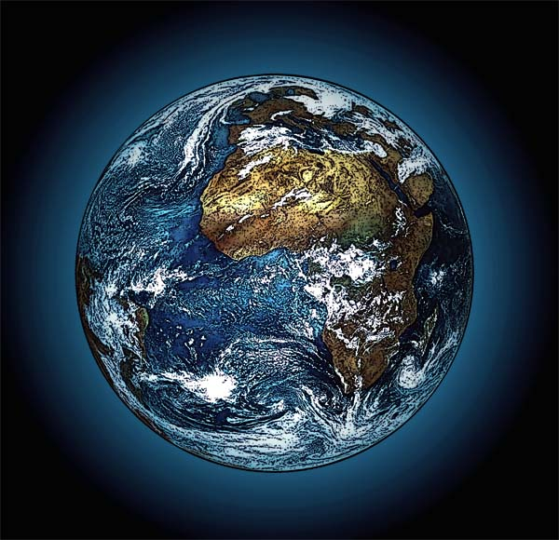
ATMOSFÉRA
Chytil Ivo
podnebí
Obrázek č. 1

Slide 3
Podnebí (klima)
dlouhodobý, průměrný stav ovzduší (přízemní vrstvy atmosféry) na určitém místě ovlivněný klimatickými faktory

Slide 4
Faktory ovlivňující podnebí
1. vzdálenost od moře
s rostoucí vzdáleností od moře se zvětšují rozdíly mezi létem a zimou, klesají srážky, rozlišujeme:
oceánské podnebí (oceanita)-malé teplotní rozdíly mezi létem a zimou,
kontinentální podnebí( kontinentalita)-velké rozdíly(teplé léta x studené zimy),
přechodné podnebí(ČR)

Slide 5
Faktory ovlivňující podnebí
2. zeměpisná šířka
- od rovníku k pólům teploty i srážky
klesají (změna úhlu dopadajícího
slunečního záření),
- na základě tohoto faktoru rozdělujeme
Zemi na podnebné pásy:

Slide 6
Podnebné pásy
rovníkový
průměrné teploty 24°C, 3000 mm srážek, deštné pralesy
tropický
větší teplot. i srážk.rozdíly v průběhu roku, vlhké tropy(monzun režim, pralesy, savany) suché tropy(nejsušší oblasti světa – pouště)
subtropický
průměrné teploty 20°C, podoblasti: suché, středomořské, vlhké
mírný
2-15°C, důležitá je zde vzdálenost od moře, 4 x roční období
subarktický
průměr 0°C,nízké srážky
arktický
věčný sníh a led, polární den x noc (extrémní zima)

Slide 7
Faktory ovlivňující podnebí
3. reliéf
vliv nadmořská výška
orientace svahu(sever,jih)
typ reliéfu(les,pole,zastavěná oblast…)
s rostoucí nadmořskou výškou teplota (klesá),
srážky (rostou), vítr (roste-mistrál,föhn)

Slide 8
Faktory ovlivňující podnebí
4. činnost člověka
velká města zvyšují teplotu
Obrázek č. 2

Slide 9
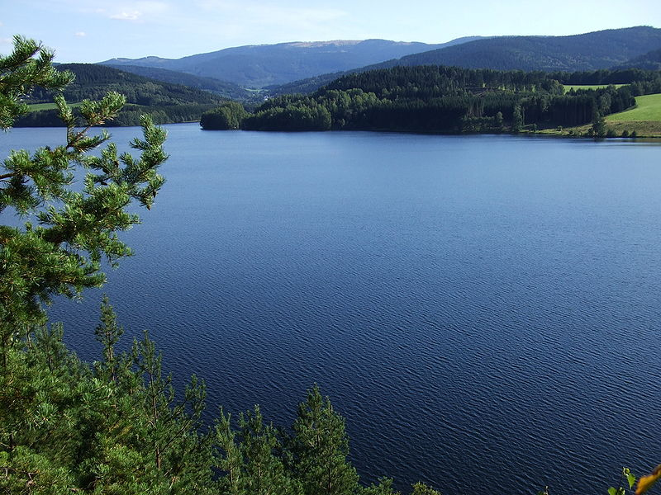
Faktory ovlivňující podnebí
velké vodní nádrže ovlivňují mikroklima
Nýrská přehrada obrázek č. 3

Slide 10
Klimatické rekordy
Nejvyšší absolutní teplota
Nejvyšší absolutní teplota byla naměřena10. 7. 1913
56,7 °C
Údolí smrti, Kalifornie, USA
Nejnižší absolutní teplota
Nejnižší absolutní teplota byla naměřena 21.7. 1983
na ruské vědecké stanici Vostok v Antarktidě: −89,2 °C
Tato výzkumná stanice leží v nadmořské výšce3,488 m.n.m.).

Slide 11
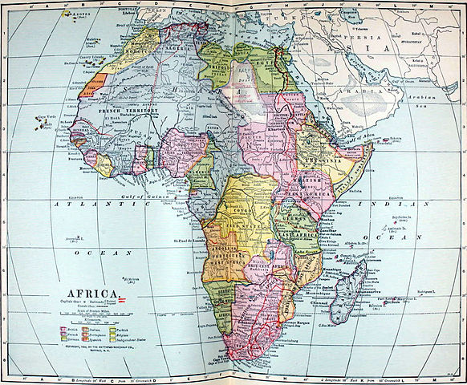
Klimatické rekordy teplotní průměr Dalol (Etiopie): +34,4oC
Obrázek č. 4

Slide 12
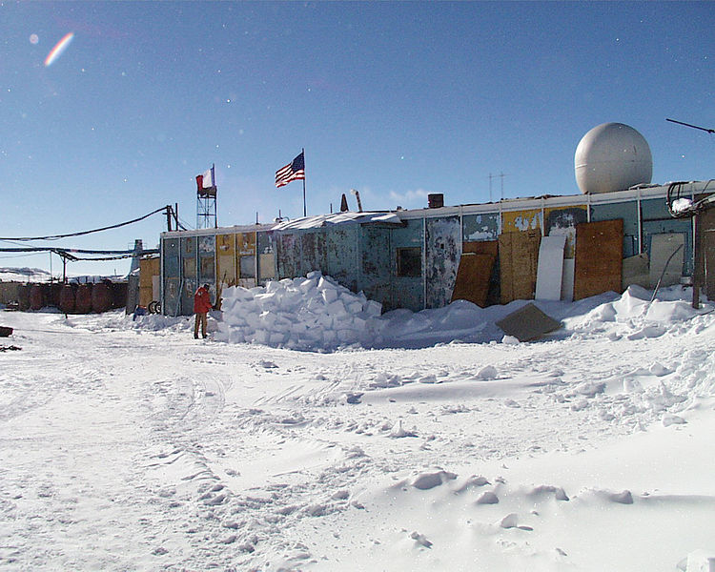
Klimatické rekordy
Nejnižší teplota
Vostok (vědecká základna Ruska, Antarktida) −89,2 °C
Obrázek č. 5

Slide 13
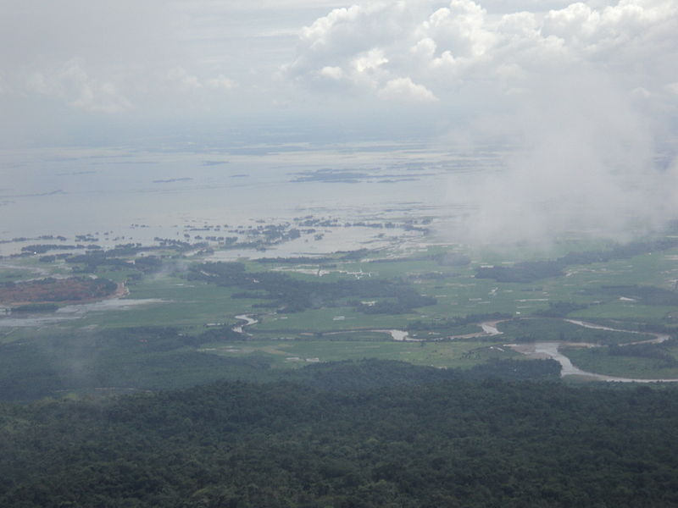
Klimatické rekordy
Nejvyšší roční srážky (konkrétní nejdeštivější rok)
město Cherrapunji (Cherrapunjee, Čérápundží) v indickém státě Meghalaya.
26,470 mm srážek.
Obrázek č. 6

Slide 14
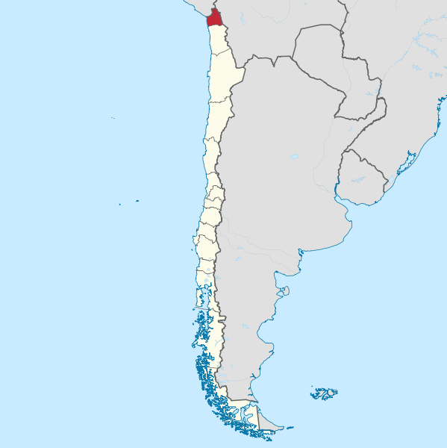
Klimatické rekordy
Nejnižší roční srážky (dlouhodobý průměr)
0.76 mm, Arica, Chile
nejsušší světová poušt Atacama.
V této oblasti prší přibližně čtyřikrát za 100 let. V poušti Atacama existuje dokonce místo, kde ještě nikdy v historii (tedy od 16. století, kdy přišli Španělé a začaly se vést záznamy) nebyl zaznamenán déšť!
Obrázek č. 7

Slide 15
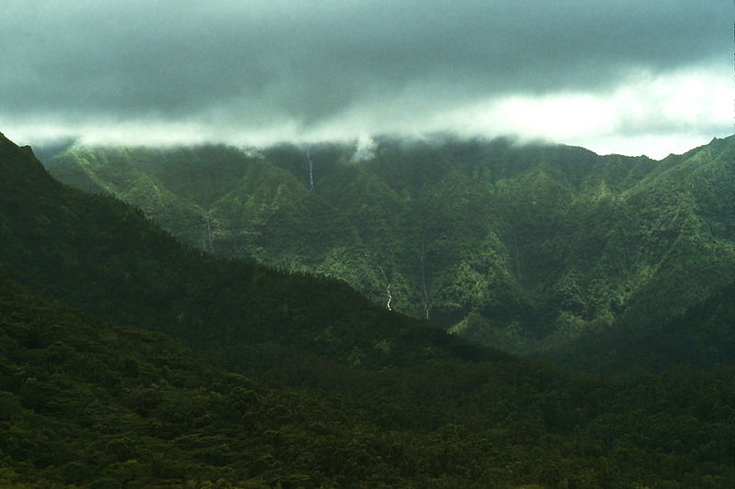
Klimatické rekordy
Nejvyšší roční průměrné srážky
11 680 mm Waialeale, Hawaii, USA
Obrázek č. 8

Slide 16
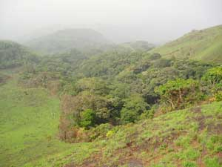
Tropický deštný prales
zpět
Obrázek č. 9

Slide 17
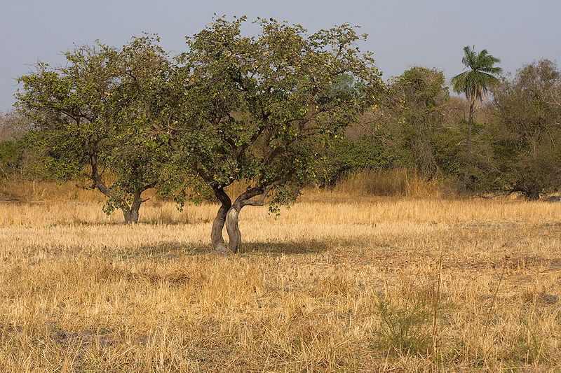
Savana
Obrázek č. 10
zpět

Slide 18
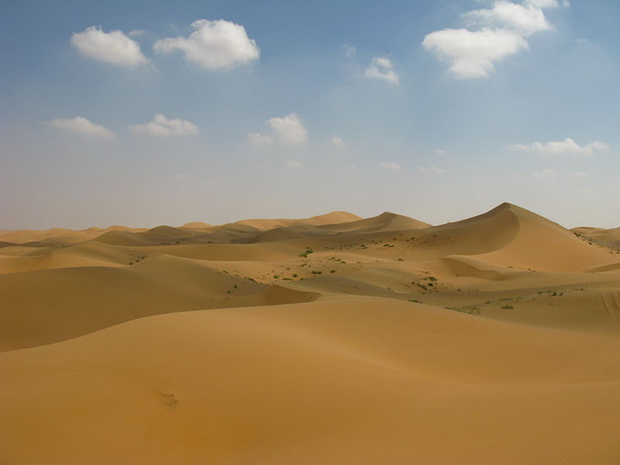
Poušť
zpět
Obrázek č. 11

Slide 19
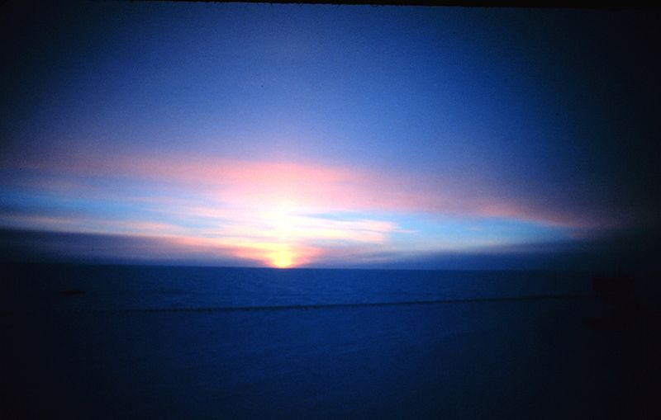
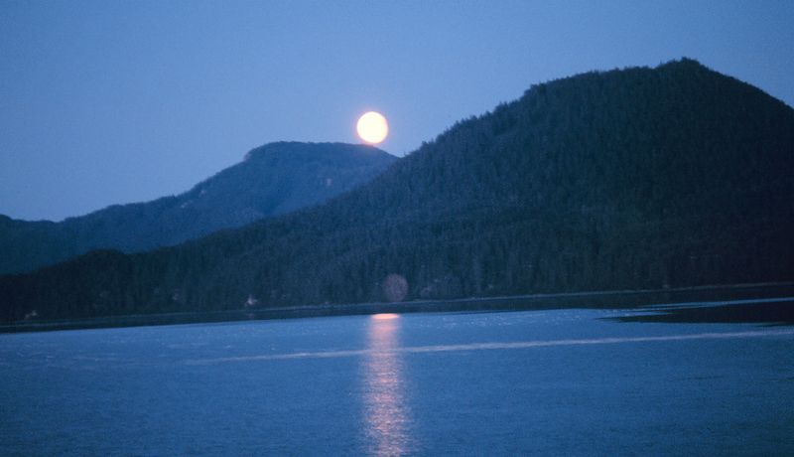
polární den
na jižním pólu
Obrázek č. 12
polární noc
na Aljašce
zpět
Obrázek č. 13

Slide 20
Knižní zdroje: Demek Jaromír a kolektiv, Geografie pro střední školy 1 - Fyzickogeografická část, 2001, SPN-pedagogické nakladatelství Praha, 96 stran, ISBN 80-85937-73-5
Obr. č.1 [cit. 2012-12-27] Dostupný pod licencí Creative Commons na www. http://commons.wikimedia.org/wiki/File:Earth-Erde.jpg
Obr. č. 2 [cit. 2012-12-27] Dostupný pod licencí Creative Commons na www. http://commons.wikimedia.org/wiki/File:Bonifacio_Global_City.jpg
Obr. č.3 [cit. 2012-12-27] Dostupný pod licencí Creative Commons na www. http://commons.wikimedia.org/wiki/File:N%C3%BDrsk%C3%A1_p%C5%99ehrada.JPG
Obr. č.4 [cit. 2012-12-27] Dostupný pod licencí Creative Commons na www. http://commons.wikimedia.org/wiki/File:NIE_1905_Africa_-_political_map.jpg?uselang=cs
Obr. č.5 [cit. 2012-12-27] Dostupný pod licencí Creative Commons na www. http://commons.wikimedia.org/wiki/File:Russian_station_Vostok.jpg
Obr. č.6 [cit. 2012-12-27] Dostupný pod licencí Creative Commons na www. http://commons.wikimedia.org/wiki/File:Bengladesh_Plains,_View_FromThangkharang_Cherrapunjee_105.JPG
Obr. č. 7 [cit. 2012-12-27] Dostupný pod licencí Creative Commons na www. http://commons.wikimedia.org/wiki/File:Arica_and_Parinacota_in_Chile_(square_format).svg
Obr. č.8 [cit. 2012-12-27] Dostupný pod licencí Creative Commons na www. http://commons.wikimedia.org/wiki/File:Mt._Waialeale.jpg?uselang=cs
Obr. č.9 [cit. 2012-12-27] Dostupný pod licencí Creative Commons na www. http://commons.wikimedia.org/wiki/File:Galleryforest_300.jpg
Obr. č. 10 [cit. 2012-12-27] Dostupný pod licencí Creative Commons na www. http://commons.wikimedia.org/wiki/File:Kiang_West_savanna.jpg
Obr. č.11 [cit. 2012-12-27] Dostupný pod licencí Creative Commons na www. http://commons.wikimedia.org/wiki/File:A_picture_from_China_every_day_262.jpg
Obr. č.12 [cit. 2012-12-27] Dostupný pod licencí Creative Commons na www. http://commons.wikimedia.org/wiki/File:Optical_effect_march_sunset_-_NOAA.jpg
Obr. č. 13 [cit. 2012-12-27] Dostupný pod licencí Creative Commons na www. http://commons.wikimedia.org/wiki/File:Moonrise_on_Hobart_Bay_-_NOAA.jpg

